Slide 1
Format Pitch protection map
Met, door en voor clubs

Slide 2
Pitch Protection Map
Een pitch protection map zorgt ervoor dat schade aan het veld door de warming up van spelers en scheidsrechters voorafgaand aan de wedstrijd en tijdens de rust beperkt blijven door gebruik te maken van de aangegeven ruimtes op het veld. Een pitch protection map draagt bij aan het:
verhogen van de kwaliteit van de (natuurgras)velden
verbeteren van sportprestaties
verbeteren van de spelerstevredenheid
verhogen van de inzetbaarheid van velden
verbeteren van de sportveiligheid / verminderen blessures door toedoen van de ondergrond
verbeteren van het imago van het Nederlands voetbal / voetbalclub
verhogen van de fanbeleving
Verbeteren van de uitstraling van het veld tijdens uitzendingen
Bijgevoegd format kan worden aangepast aan de lokale situatie en aan de kwaliteit van het veld op het specifieke moment.
Gebruik van het format leidt tot herkenning en acceptatie.

Slide 3
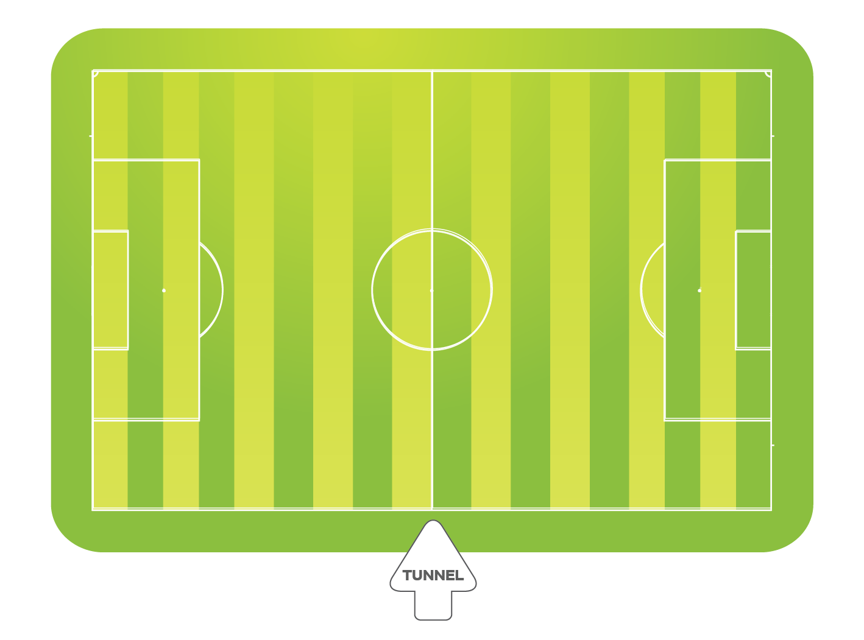
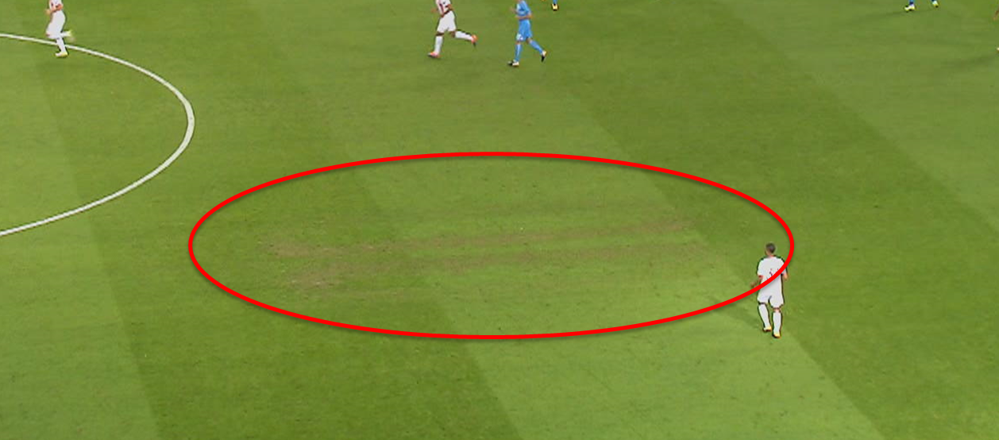
Match Day / warm-up
“Fast feet” / repetitive movement
Not available / Referees’ warm-up area
“Fast feet” / repetitive movement
GK warm-up (mobile goal)
GK warm-up (mobile goal)
“Fast feet” / repetitive movement
“Fast feet” / repetitive movement
To help protect the playing surface for the match:
“Fast feet” and repetitive movement exercises shall take place:
just outside the pitch (define area in terms of type of grass and space, e.g. strip of 1m natural grass) as indicated on the map
ideally in different and not all in the same area
Team A
warm-up area
Team B
warm-up area
“Fast feet” / repetitive movement
Repetitive
ball exercises
Repetitive
ball exercises
“Fast feet” / repetitive movement
Not available / Substitutes’ warm-up area
Not available / Pitchside presentations
Team A
Bench
Team B Bench

Slide 4
Match Day / during rest
Repetitive
ball exercises
Repetitive
ball exercises
“Fast feet” / repetitive movement
“Fast feet” / repetitive movement
To help protect the playing surface for the match:
“Fast feet” and repetitive movement exercises shall take place:
just outside the pitch (define area in terms of type of grass and space, e.g. strip of 1m natural grass) as indicated on the map
ideally in different and not all in the same area
Additional irrigation will take place in the first/last minutes during rest
Team A
warm-up area
Team B
warm-up area
“Fast feet” / repetitive movement
“Fast feet” / repetitive movement
Not available / Substitutes’ warm-up area
Not available / Pitchside presentations
Team A
Bench
Team B Bench

Slide 5
TIPS
Hang de pitch protection map(s) in de volgende ruimten in A3-formaat:
Kleedkamer thuisspelende club
Kleedkamer bezoekende club
Kleedkamer(s) scheidsrechters
“Personaliseer” de pitch protection map per wedstrijd (voer de naam in van de bezoekende club)
Overhandig de pitch protection map(s) voorafgaand aan de warming up aan de volgende personen in A4-formaat:
Teammanager thuisspelende club
Teammanager bezoekende club
Het is zinvol de teammanager van meerdere versies te voorzien zodat de teammanager deze kan uitdelen aan de verantwoordelijke personen voor de warming up binnen de club.
Zorg ervoor dat de verantwoordelijkheid voor het actueel houden van de pitch protection map bij meerdere personen komt te liggen (denk aan: fieldmanager, facilitair manager, teammanager, etc.).

